Slide 1
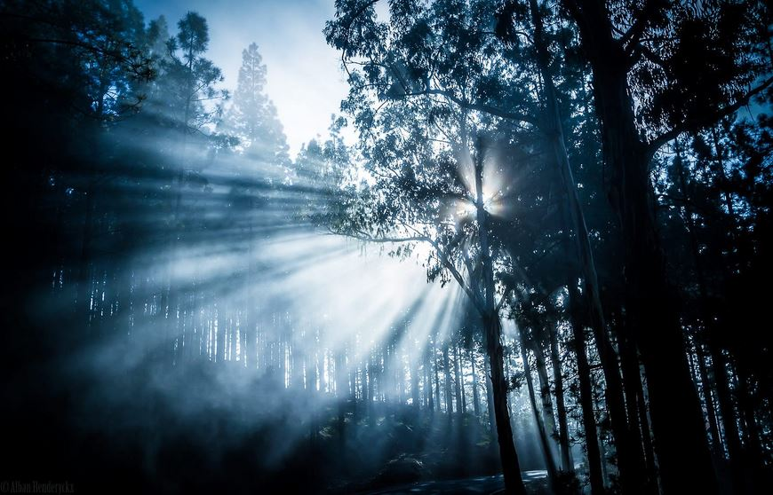
Makro-sociološki pokazatelji
(i njihov utjecaj na turizam)
Darko Polšek dpolsek@gmail.com

Slide 2



Slide 3
Tri velika socijalna trenda
Populacija svijeta i dalje će rasti. Od 7.3 milijarde danas, narast će na 8.4 milijarde godine 2030.
Populacija svijeta stari, i starit će i dalje. Od 17% ukupne populacije svijeta starije od 55 godina, ta će kohorta narasti na 22% g. 2030.
Sve češće ljudi žive sami.
Što to znači: Ljudi ostaju duže „snažni”: „Ageless living”: sve manje primjerenog ponašanja za dob, i sve manje ograničenja zbog dobi.

Slide 4
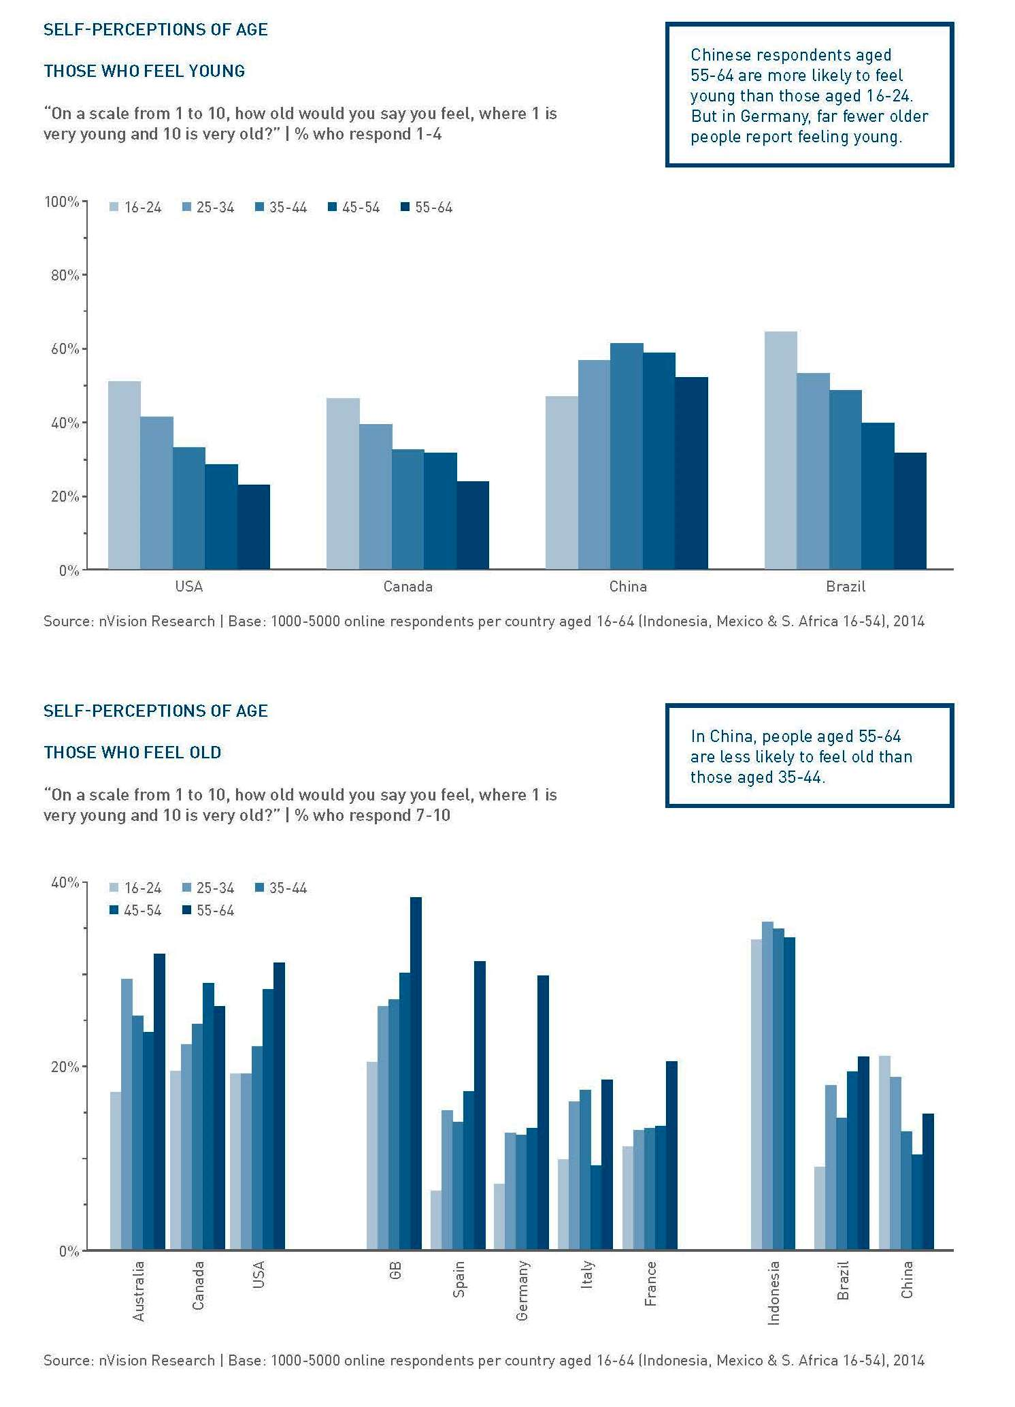

Slide 8
Je li mi ugodno sam jesti u restoranu?

Slide 9
„Dohodak nakon fiksnih rashoda”

Slide 10
Dugo „šopingiram” kako bih dobio/la najbolju ponudu (value for money)

Slide 11
Uspon internetskog turizma:
Airbnb pobjeđuje Marriott!

Slide 12
Zasićenost smartphonea

Slide 13
„Vrlo značajne ogrlice”

Slide 16
Prihvaćanje klimatskih promjena

Slide 17
„Zeleno ponašanje”

Slide 18
„Smrt riziku, živjela avantura!”
Smrt riziku
Potrošači sve manje koriste rizične izbore i sve više one sigurne, ali i dalje imaju pozitivne stavove o rizičnom ponašanju. Zašto to može negativno utjecati na putovanje?
„Cruise control”
„Mobile control”
Živjela avantura!
Avantura je i dalje potrošačima važna zbog autentičnosti putovanja
„Last-minute living”: krug planiranja sve je kraći i volatilniji
„Surprise me!” (očekivanje da će institucije preuzeti rizik za inspiraciju i otkrivanje)

Slide 23
Živjela avantura!

